Slide 1
Коренные народности
Долганы, эвенки, чулымцы

Slide 2
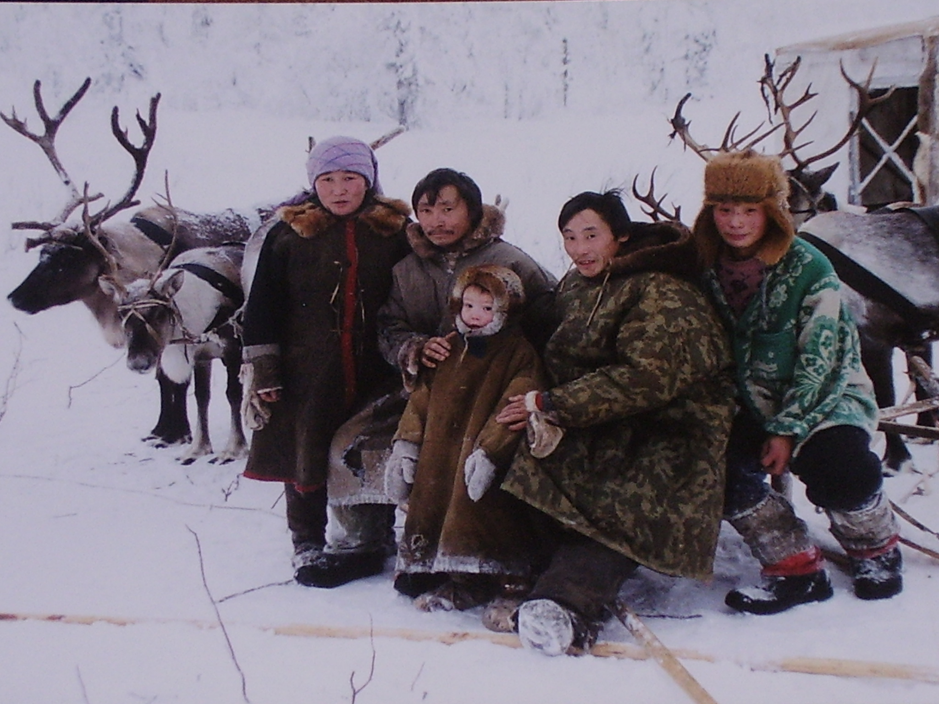
Коренные народы это кто?
Коренные народы Севера — название коренных малочисленных народностей России, проживающие преимущественно на Крайнем Севере.

Slide 3
Коренные народы Красноярского края
Ханты
Нганасаны
Ненцы
Долганы
Чулымцы
Эвенки
Поговорим об этих народах

Slide 4
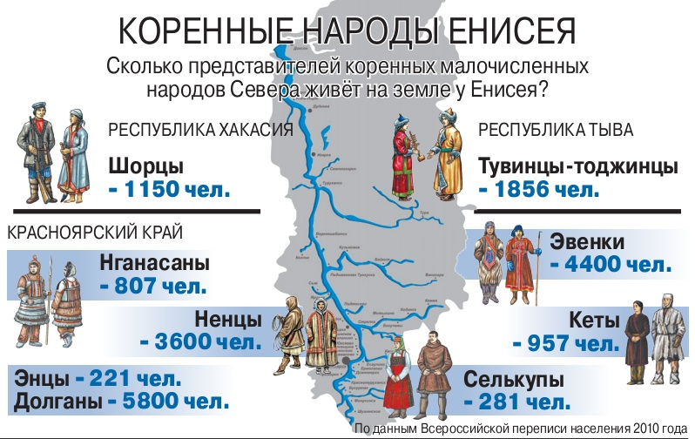

Slide 5
Долганы

Slide 6
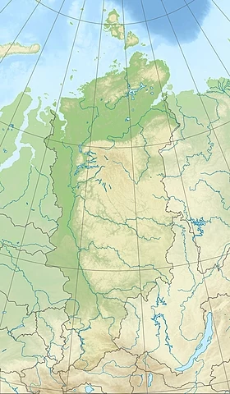
Долганы являются одним из наиболее молодых народов Севера: как этнос долганский народ сложился на Таймыре в результате взаимодействия и смешения русских старожилов, тунгусов и северных якутов-оленеводов.
Таймыр здесь
Мы здесь

Slide 7
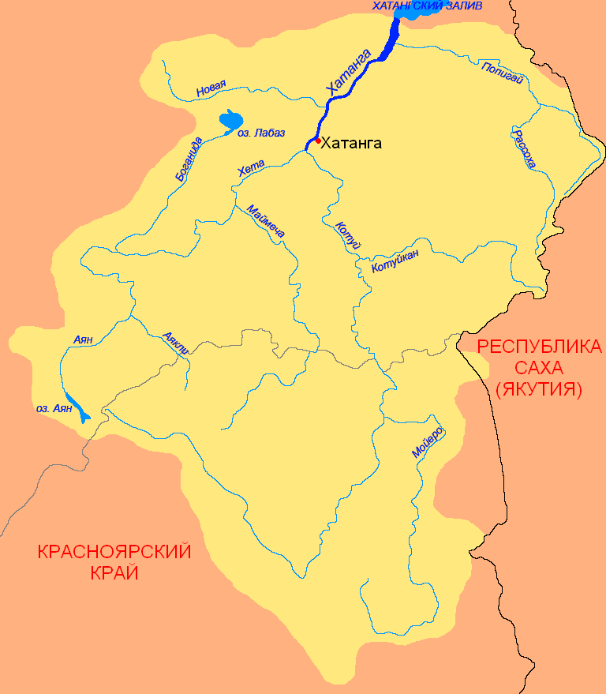
Где проживают
Большая часть Долган проживает по рекам Хета и Хатанга Таймырского Долгано Ненецкого муниципального района.

Slide 8
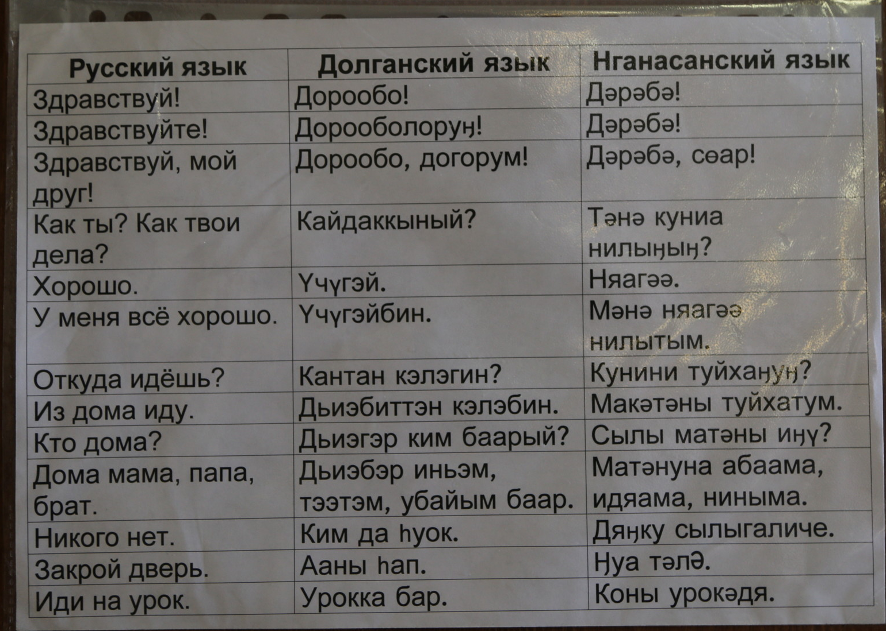
Язык
Национальный язык долганский

Slide 9
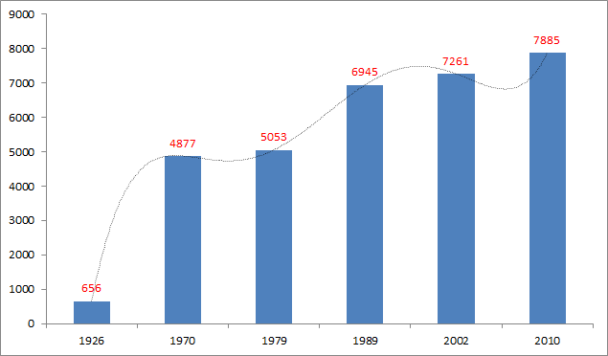
Численность
Всего в России, по данным переписи 2010 г., насчитывается 7885 долган.
В Красноярском крае — 5816 долган.

Slide 10
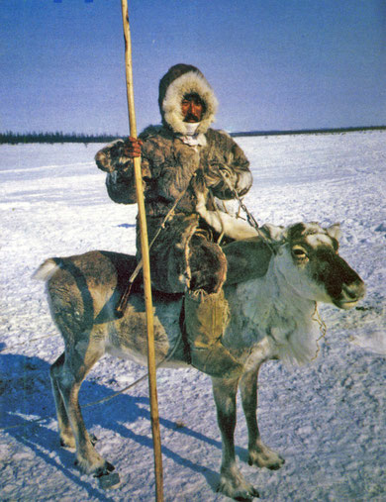
Чем долганы занимались
К традиционным занятиям долган относятся оленеводство, охота на дикого северного оленя и пушного зверя, рыболовство.

Slide 11
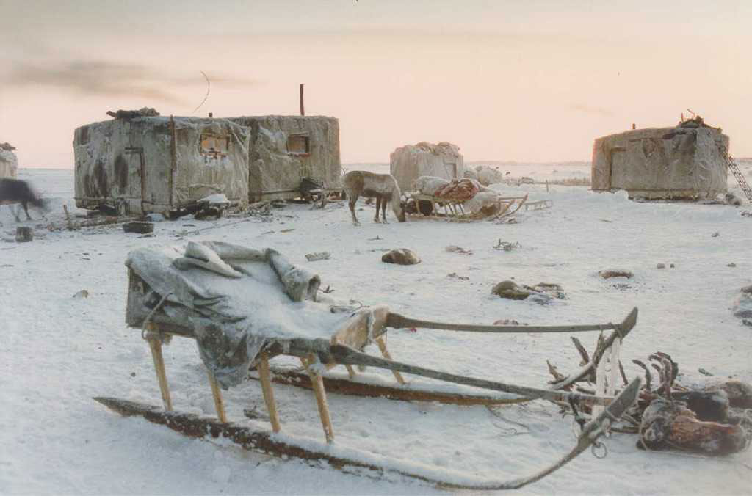
Традиционное жилище
Жилища долган весьма разнообразны — русская изба, якутский балаган, тунгусский чум.
Долганы-оленеводы используют в качестве переносного жилища чум-балок.

Slide 12
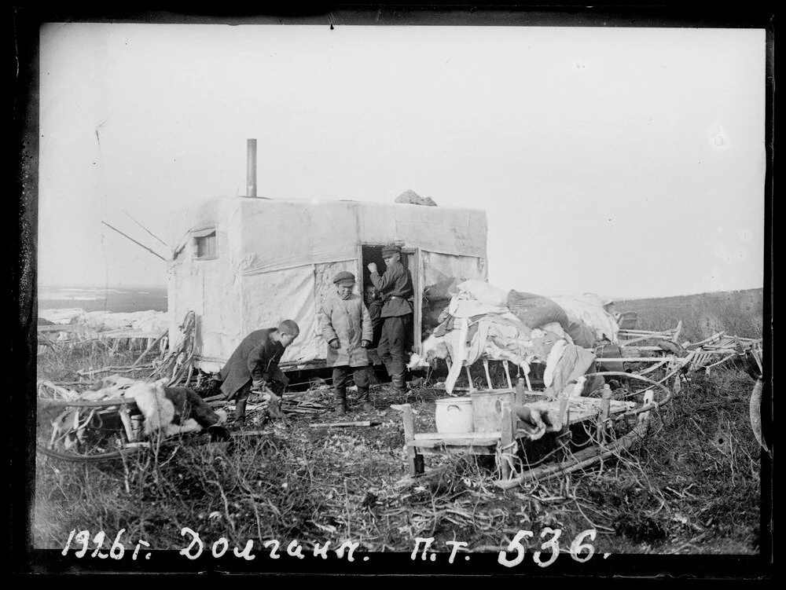
Переносной чум
Чум - Балок – прямоугольный каркас, снаружи обтянутый оленьими шкурами, а изнутри – ситцем. Его устанавливают на больших санях, перевозят упряжкой из пяти – семи оленей.

Slide 13
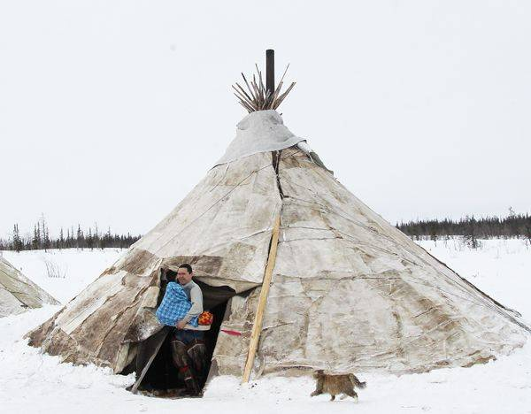
Основное жилище – конический чум
Наиболее распространенным жилищем был конический чум
В центре жилища устраивали очаг.
Слева от него находилась женская половина, а справа — мужская.

Slide 14
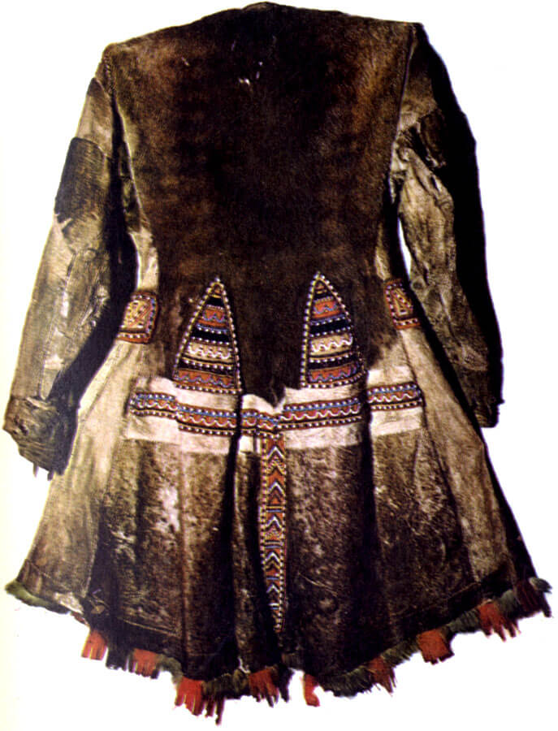
Традиционная одежда
Выделка шкур и шитье одежды считалось обязанностью женщин.
Национальную одежду долган характеризует немного удлиненный задний подол.
Что объясняется долганами так: когда они садятся на холодную землю, удлиненный подол заменяет им дополнительную подстилку.

Slide 15
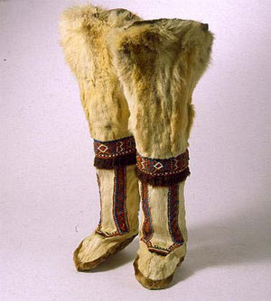
Традиционная одежда
Одежду и обувь шили, украшая вышивкой различных орнаментов, которые представляют собой рисунок из сочетаний узоров.

Slide 16
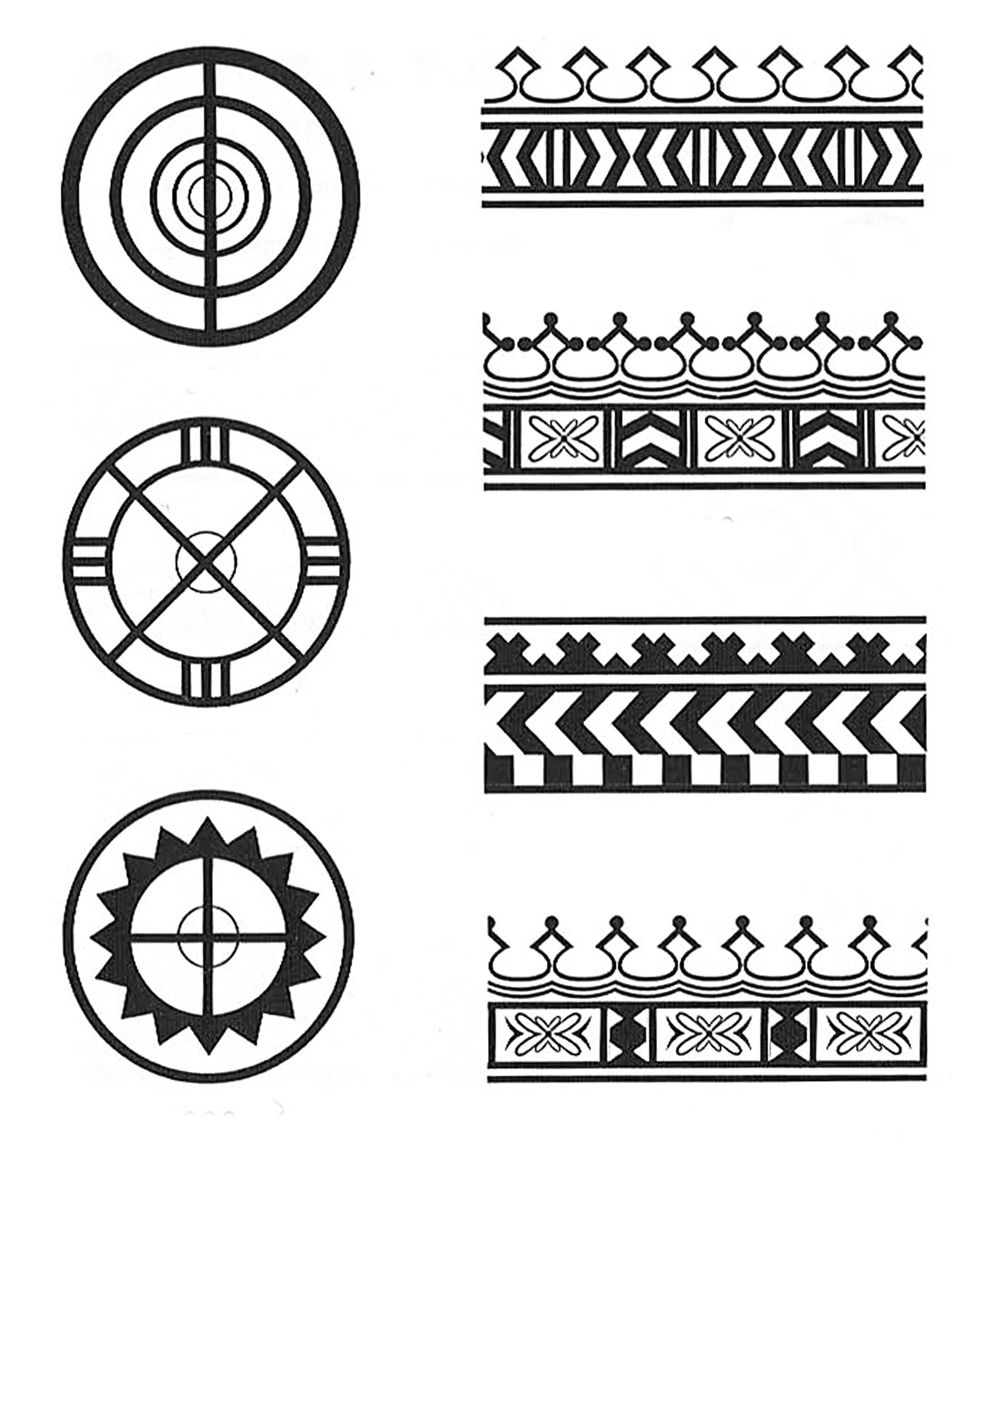
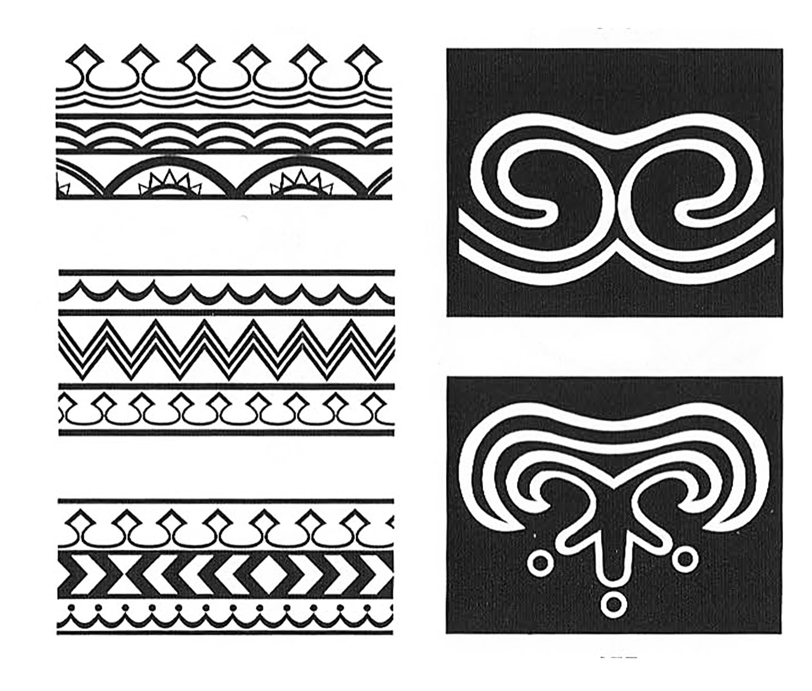
Виды орнамента

Slide 17
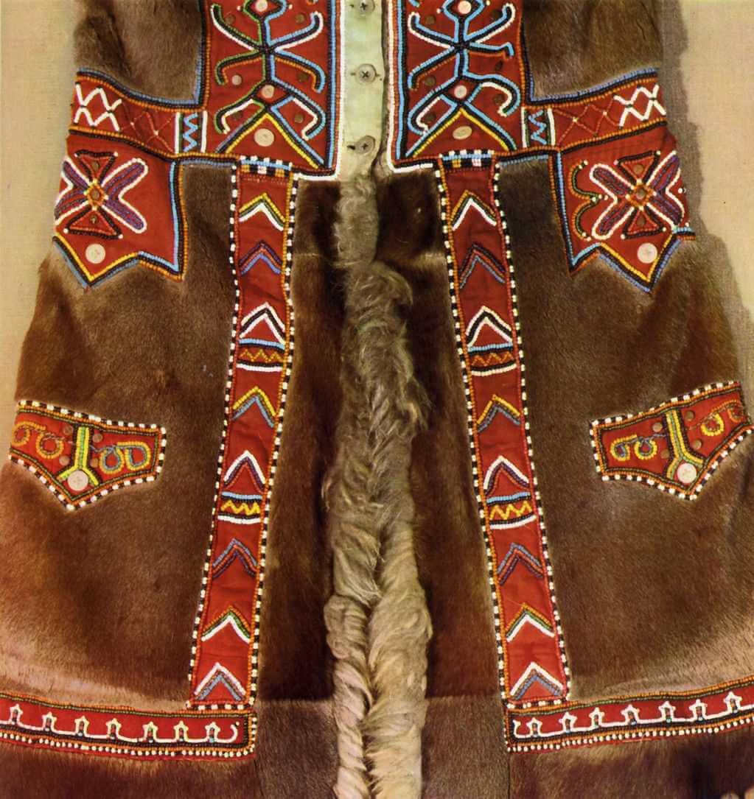
Различия мужской и женской одежды
Мужская и женская одежда различалась.
Мужчины носили рубашки и штаны, женщины – платья. Поверх которого – фартуки и пояса, расшитые бисером

Slide 18
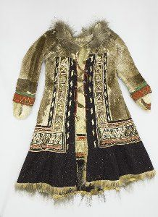
Женская одежда
Женская одежда приталенная, сзади удлиненная.
Полы спереди сходятся встык, застегиваются на пуговицы или завязываются замшевыми вязочками.
Палитра долганского орнамента строится на сочетании черного, белого, синего, красного и зеленого цветов.

Slide 19
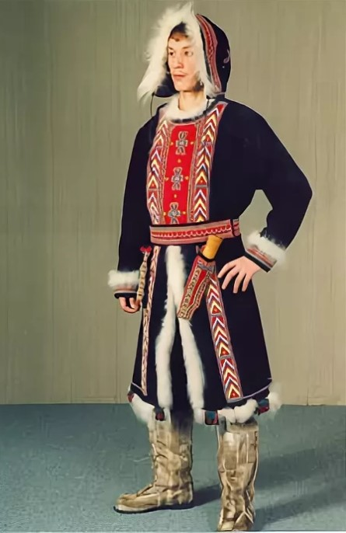
Мужская одежда
Долганская мужская одежда тоже имеет несколько разновидностей, довольно своеобразных, сшитых из длинношерстных оленьих шкур, которые надеваются поверх песцовой или лисьей шубки, отлично сохраняют тепло и удобны для работы в тундре.

Slide 20
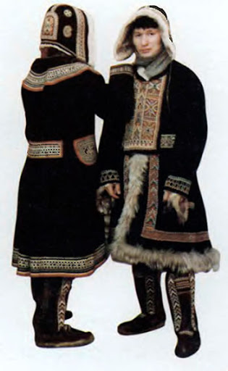
Мужская одежда
Для мужчин шилась и праздничная одежда.
Верхняя одежда для мужчин приталена и расклешена книзу.
Пришивная кайма узкая, красного цвета.
Расшивается она, как и женская, бисером или цветными нитками.

Slide 21
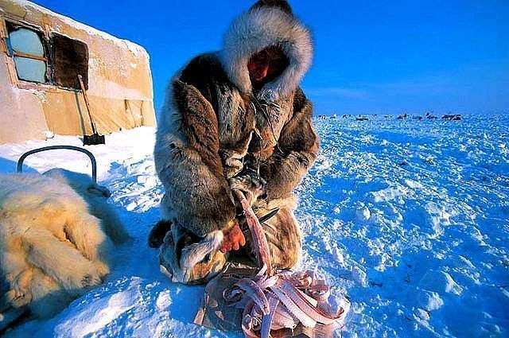
Питание Долган
Основа пищи долган — оленина в сыром, вареном или мороженом виде. Только что выловленную рыбу едят сырой, слегка присаливая, либо мороженой (строганина), а также вареной. Добытых весной гусей вялят, заготовляя впрок, или варят. Из мяса птицы или оленя варят суп, приправляя мукой или крупами

Slide 22
Эвенки

Slide 23
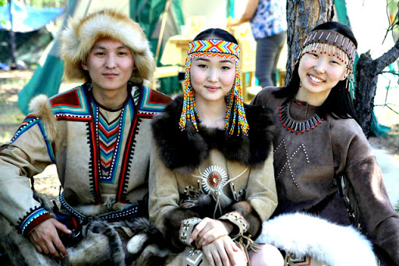
Коренным народом, населяющим в Сибири Забайкалье, являлись Эвенки.
В России их называли раньше тунгусами.
Эвенки жили не только в Забайкалье, но и на обширных просторах сибирской тайги от Енисея до Охотского моря.

Slide 24
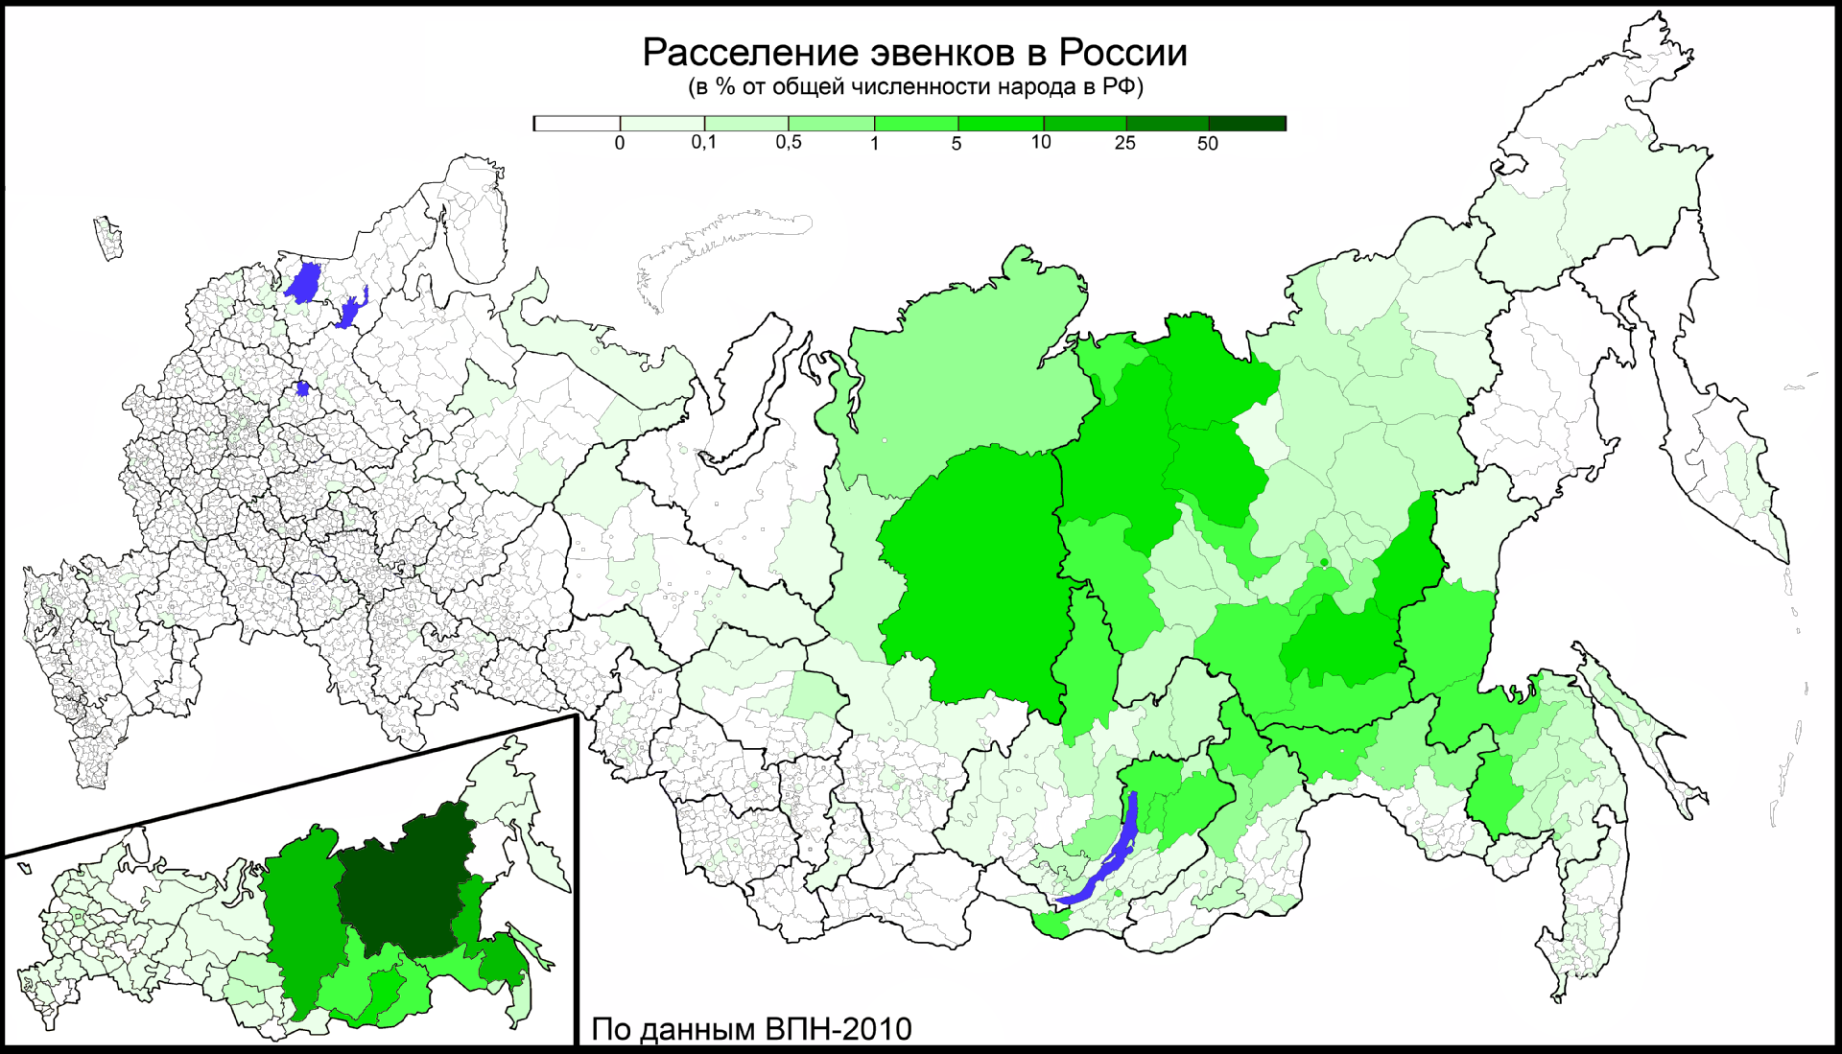

Slide 25
Язык
Язык — эвенкийский, принадлежащий к тунгусо-маньчжурской группе алтайской языковой семьи.
Выделяется три группы диалектов: северная, южная и восточная.
Каждый диалект подразделяется на говоры.

Slide 26


Поговорим на эвенкийском

Slide 27


Поговорим на эвенкийском

Slide 28
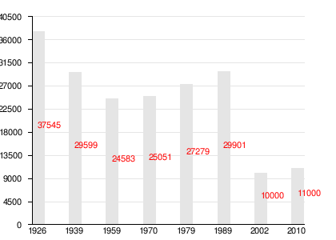
Численность
В современности в России эвенки проживают, в основном, в Якутии (18 тысяч) и Красноярском крае (4,6 тысяч

Slide 29
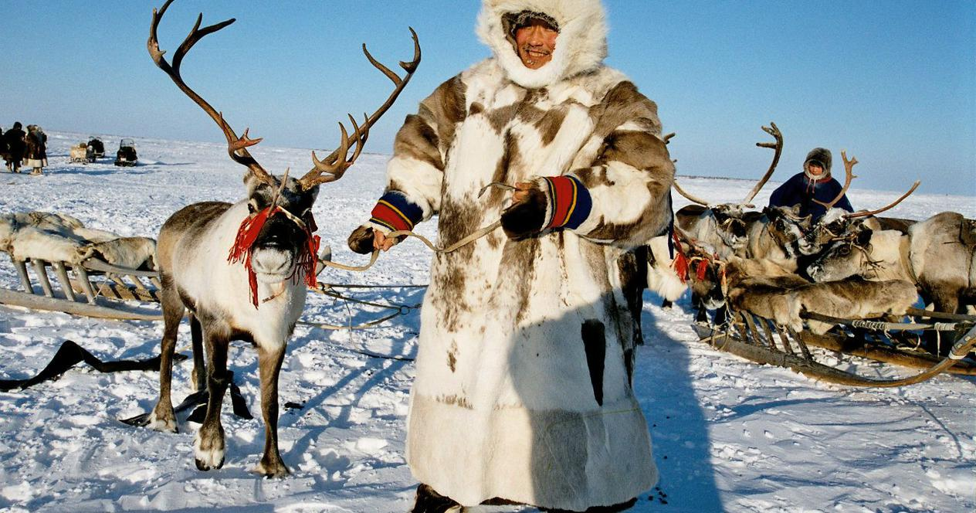
Чем занимались эвенки
Главными отраслями хозяйства были охота на копытных, пушного зверя, сезонное рыболовство и транспортное таежное оленеводство.

Slide 30
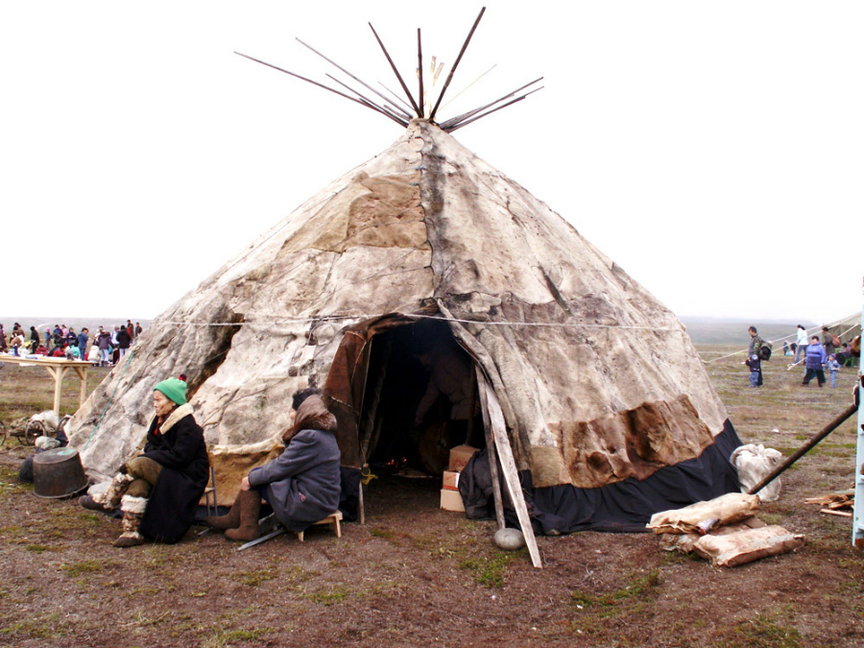
Традиционное эвенкийское жилище
Национальное жилище эвенков — чум (дю). Он состоит из конического остова из жердей, покрытых шкурами (зимой) или берестой (летом).
В центре располагался очаг,а над ним – горизонтальная жердь, на которую подвешивался котёл.

Slide 31
Традиционная одежда
Традиционная верхняя одежда эвенков - кафтан. Шили его из шкур оленя, а чтобы капли дождя скатывались, не проникая внутрь, в плечевой шов вставляли бахрому из козьего меха.
Под кафтан надевали нагрудник из меха.
Головной убор делали из шкурки с головы оленя.
Обувь эвенков так хорошо приспособлена для долгих переходов по тайге, что её заимствовали соседние народы.
Шьют унты (так называется этот вид обуви на Крайнем Севере и в Сибири) из ровдуги, сукна, кожи, камусов (шкуры с ноги оленя). Зимой унты носят с меховыми чулками.

Slide 32
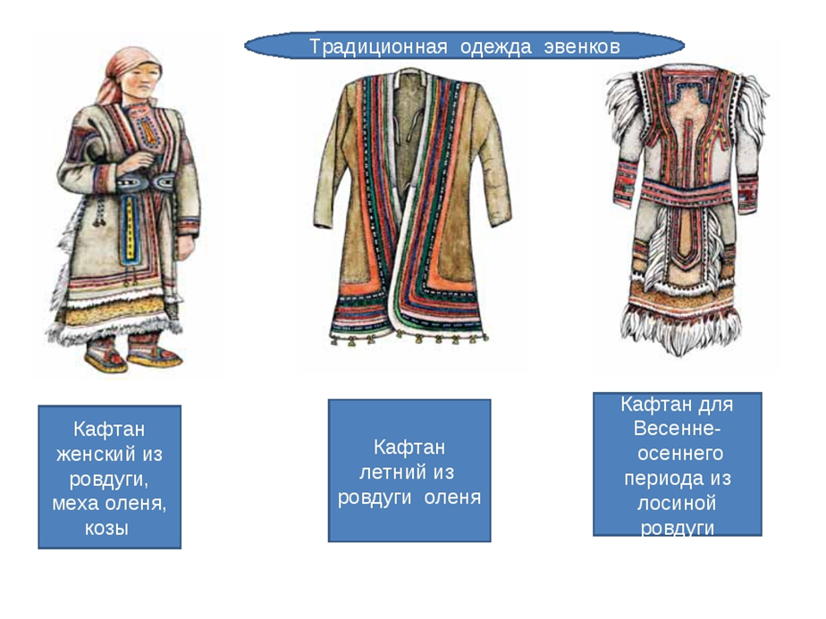

Slide 33
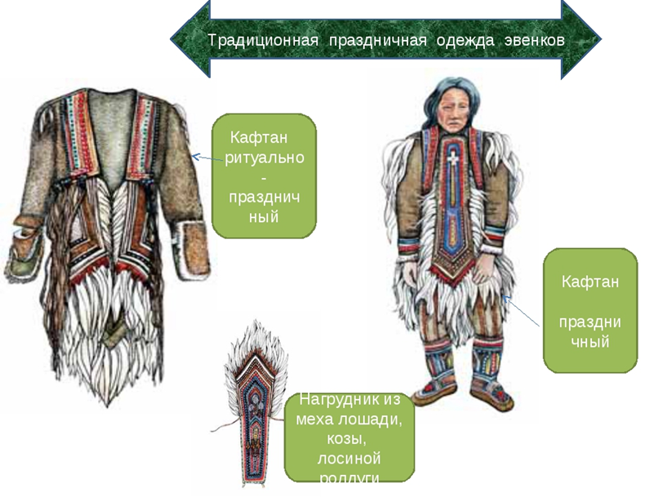
Праздничная одежда
Праздничный нагрудник делали из ровдуги (замши) и украшали узорами из бисера.
В более суровых районах, в лесотундре, поверх кафтана носили глухую меховую одежду.
Мужской костюм мало отличался от женского, главным образом некоторыми особенностями кроя и количеством украшений.
Мужчины носили пояс с ножом в ножнах, женщины – с игольницей, трутницей и кисетом.

Slide 34
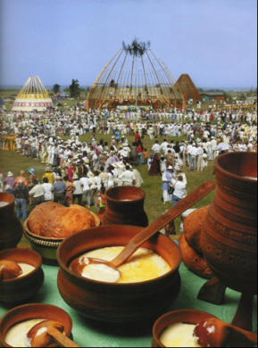
Питание эвенков
Питались мясом и рыбой, делали кровяную колбасу, суп из сушеного мяса.
Летом пили оленье молоко, добавляли его в чай, ягоды, мучную кашу, сбивали из него масло.
Чай пили также с брусникой, шиповником.
Курили листовой табак.
Мука была известна задолго до прихода русских, но забайкальские скотоводы делали из нее похлебку или жарили с жиром.
Хлеб научились выпекать у русских.

Slide 35
Чулымцы

Slide 36
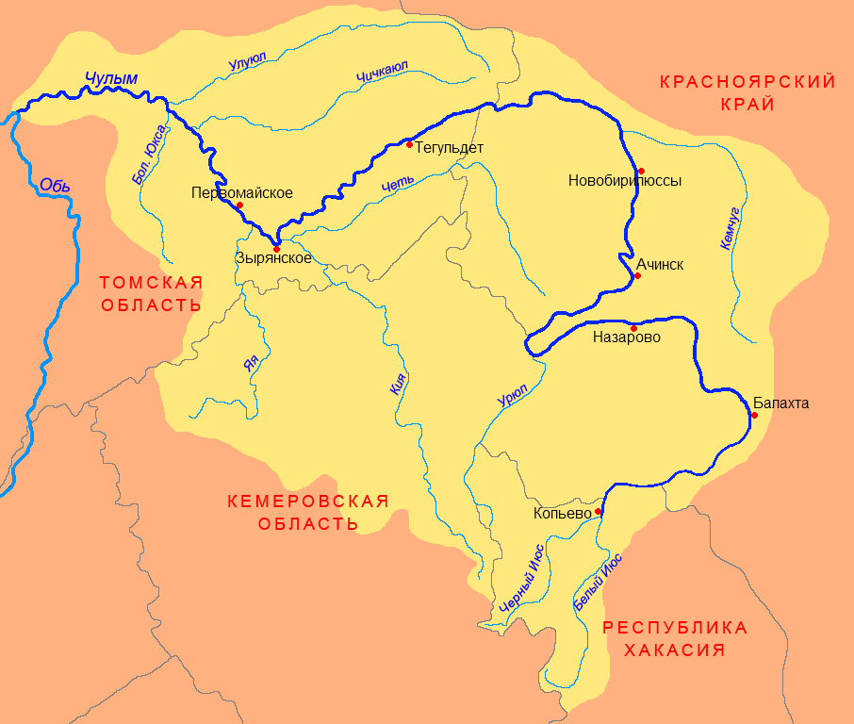
Где проживают
Чулымцы проживают в бассейне реки Чулым — в её среднем и нижнем течении, а также вдоль притоков Чулыма: рек Яя и Кия.
Бо́льшая часть чулымцев живёт сейчас в Тегульдетском районе Томской области и в Тюхтетском районе Красноярского края, в основном в деревне Пасечное и селе Чиндат.

Slide 37
Язык
Говорят на чулымском языке.
Чулымский язык — бесписьменный, функционирует только в сфере бытового общения и в школах никогда не преподавался.
В 2010 году родным языком, по данным переписи, владели 44 чулымца

Slide 38
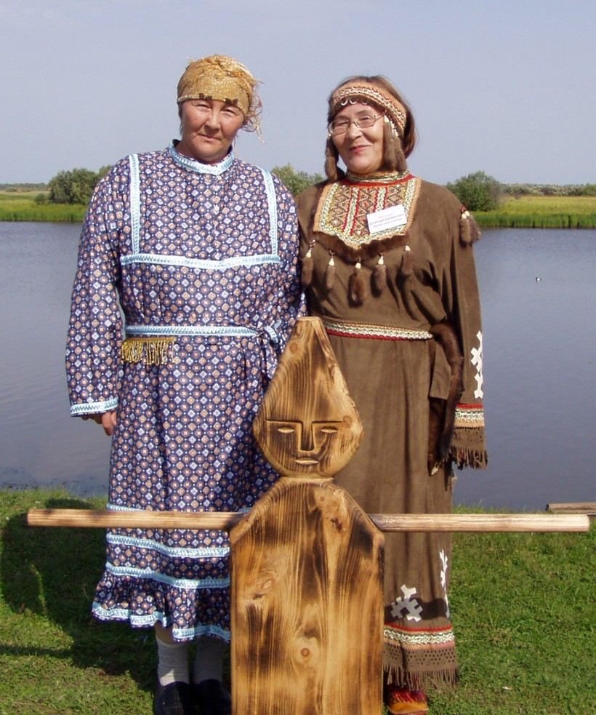
Численность
В 2002 году численность чулымцев в России составляла 656 человек, в 2010 году — 355 человек

Slide 39
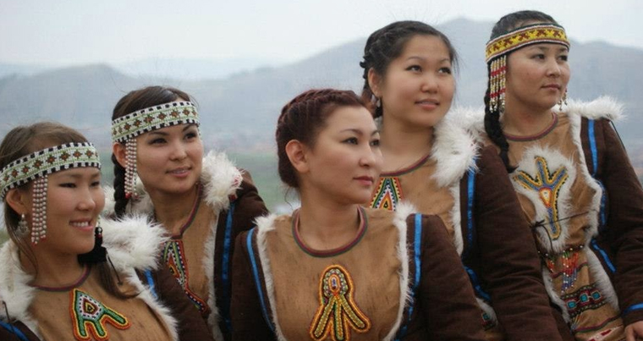
Быт чулымцев
Свои поселения чулымцы создавали на берегах рек и озёр, что было обусловлено важной ролью рыболовства в их жизни.
Зимой чулымцы переселялись на охотничьи стойбища.
К началу XX века ведущим направлением охоты был пушной промысел.
Собирательство играло подсобную роль.

Slide 40
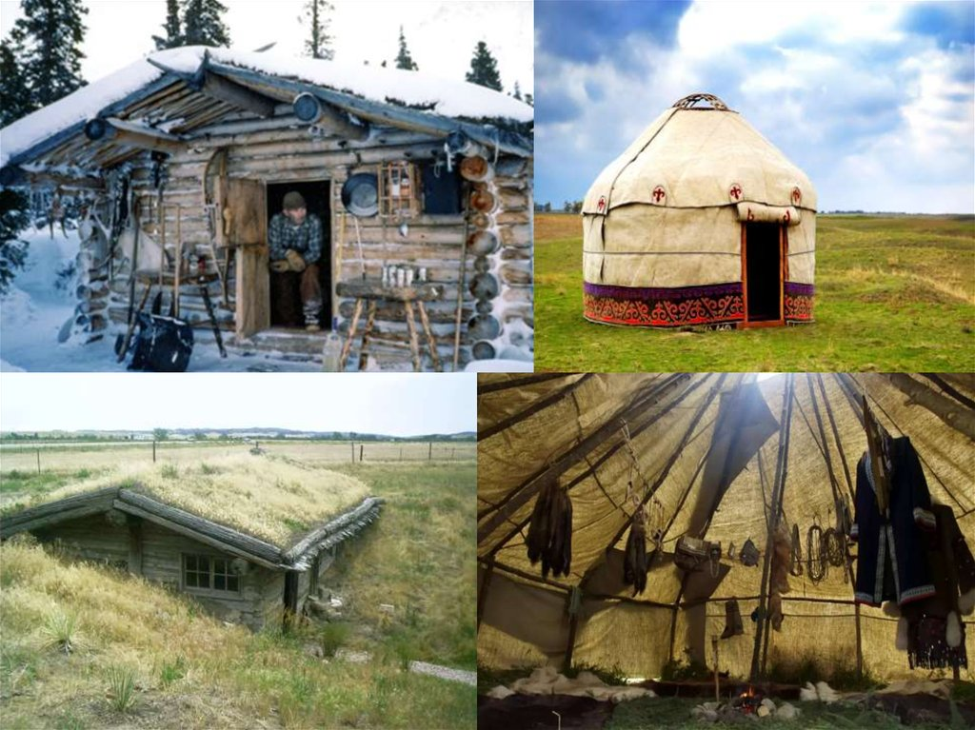
Жилище чулымцев
Традиционное жилище чулымцев представляло собой землянки (одыг), срубные полуземлянки (кыштаг), срубные юрт
В качестве временного жилища использовался чум.
С XVIII века чулымцы осваивают русскую избу, ставшую у них основным типом жилища.

Slide 41
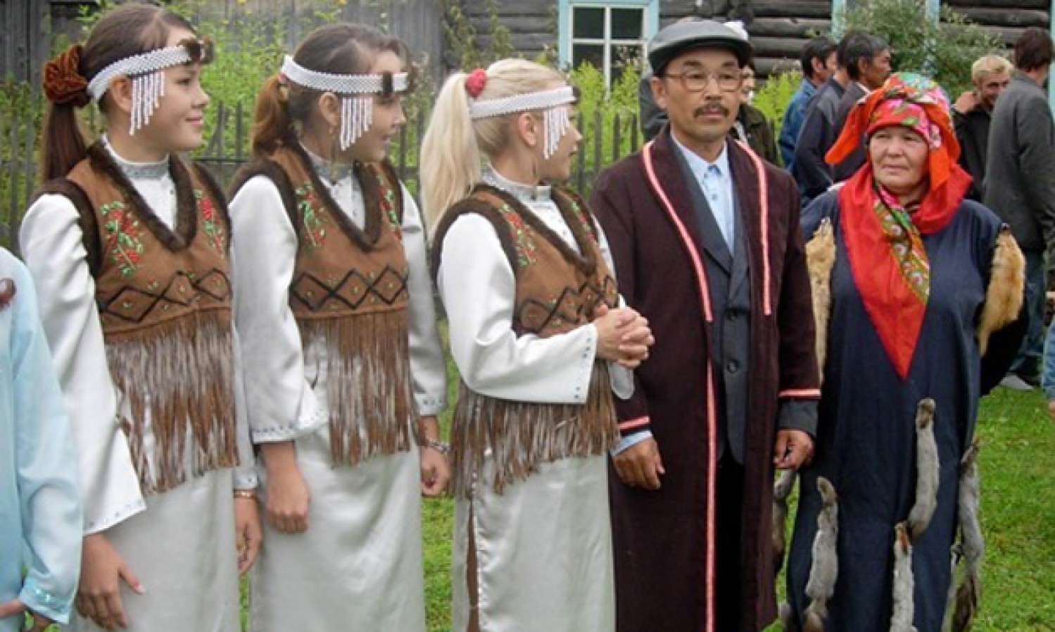
Традиционная одежда

Slide 42
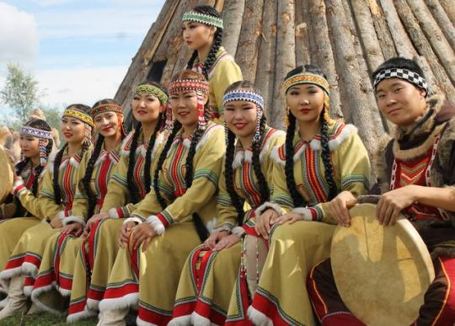
Традиционная одежда
У женщин рубахи шили из холста, а на праздник они одевали ситцевые или шёлковые платья туникообразного покроя.

Slide 43
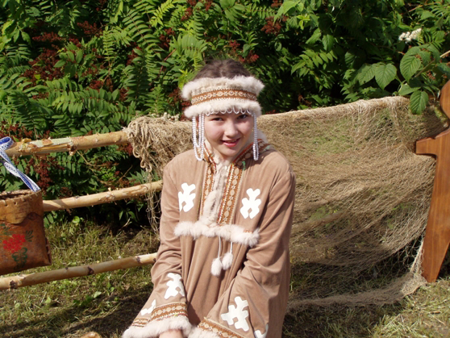
Традиционная одежда
Как мужчины, так и женщины носили камзолы, отороченные мехом.
В зимнее время верхней одеждой у женщин служили беличьи или лисьи шубы с шёлковым покрытием, у мужчин — тулупы, шубы из козьих, оленьих или лосиных шкур.

Slide 44
Традиционная одежда
На головы мужчины и женщины надевали зимой опушённые мехом, а летом у женщин в употреблении были белые или алые колпаки, покрывала (тастар) и полусферические шапки из красного бархата с длинными красными шёлковыми кистями.
Ноги чулымцы обували в мягкие унты из козлиной кожи, кожаные сапоги; летом они нередко ходили босиком.
В XVIII—XIX веках традиционная одежда у чулымцев вытесняется русской.

Slide 45
